Slide 1



Evaluación Final
Fondo Concursable Nogales – Puchuncaví 2026
Jueves 20 de agosto

Slide 2


38
31,03% aumento vs 2025
196 mensajes radiales
Visitas a Terreno
9 Evaluadores
114 Evaluaciones
Iniciativas

Slide 3
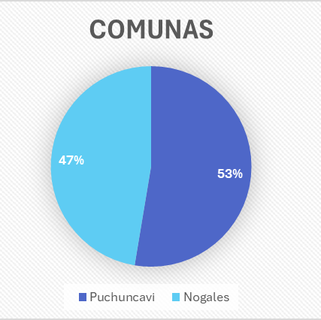
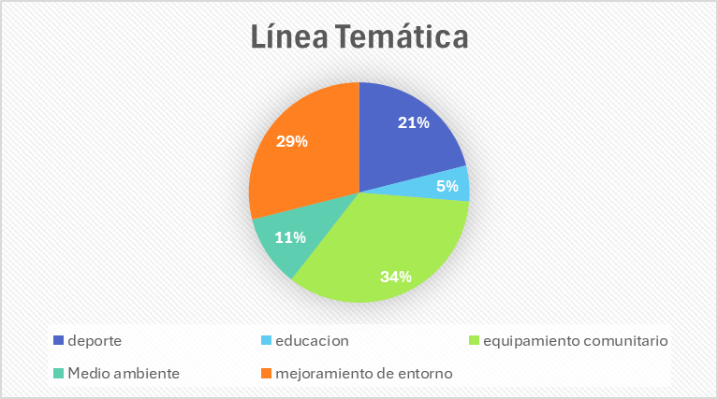
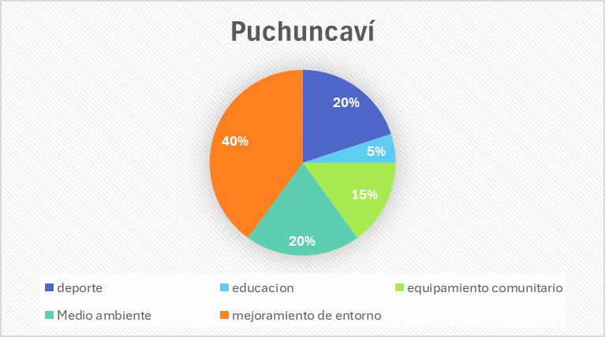
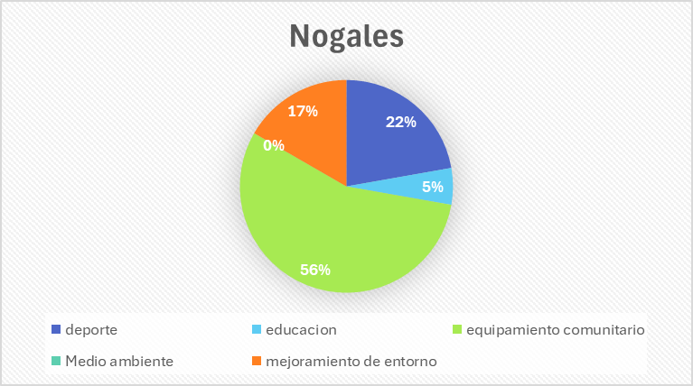

Slide 4
Puchuncaví
Fondo Concursable Nogales – Puchuncaví 2026
Jueves 20 de agosto

Slide 5
Caseta para el agua Potable Rural Del Futuro
Puchuncaví
Línea Temática | Mejoramiento de Entornos e Infraestructura Comunitaria
Objetivo | Nuestro objetivo principal es mejorar la calidad de vida y la seguridad de la comunidad educativa de la Escuela Rural Los Maquis, mediante la construcción de una caseta protectora para el estanque de agua potable, que garantice el acceso a agua limpia y segura, prolongue la vida útil de la infraestructura existente y fomente la participación ciudadana y el trabajo colaborativo entre vecinos, apoderados y docentes, fortaleciendo así el tejido social y el compromiso con el cuidado del medio ambiente en la comuna de Puchuncaví.
N° de Beneficiarios | 35 Estudiantes, 20 Profesionales y 35 miembros de CEPA
Monto Postulado | $1.000.000
Nota Obtenida | 8,75

Slide 6
Océano Visible, bucea y conoce desde la superficie
Puchuncaví
Línea Temática | Medio Ambiente
Objetivo | Fortalecer la educación oceánica y ambiental en niñas, niños y jóvenes de 6° a 8° básico de establecimientos municipales de Puchuncaví, mediante experiencias educativas inmersivas con registros audiovisuales submarinos locales, charlas de biología marina y actividades pedagógicas que promuevan el conocimiento, valoración y cuidado de la biodiversidad marina y del borde costero de la comuna.
N° de Beneficiarios | 120 Estudiantes.
Monto Postulado | $950.000
Nota Obtenida | 8,69

Slide 7
Nogales
Fondo Concursable Nogales – Puchuncaví 2026
Jueves 20 de agosto

Slide 8
Biblioteca Inclusiva "Un Espacio de Lectura para Todos"
Nogales
Línea Temática | Educación
Objetivo | Fortalecer la Biblioteca del Colegio El Melón como un espacio educativo inclusivo, accesible y permanente, mediante la incorporación de material bibliográfico, recursos didácticos y herramientas adaptadas que favorezcan el acceso a la lectura, el aprendizaje y la participación de estudiantes con Necesidades Educativas Especiales (NEE), especialmente aquellos con Trastorno del Espectro Autista (TEA), beneficiando a toda la comunidad educativa.
N° de Beneficiarios | 90 estudiantes Programa PIE
Monto Postulado | $1.000.000
Nota Obtenida | 8,75

Slide 9
"Implementando Nuestra Cocina Comunitaria"
Nogales
Línea Temática | Equipamiento Comunitario
Objetivo | Fortalecer la capacidad de organización y desarrollo de actividades comunitarias en Villa Disputada mediante la adquisición de utensilios de cocina, vajilla y equipamiento básico para la sede social, promoviendo la participación vecinal real, la integración comunitaria con sus diversos rangos etarios y el uso sostenible de recursos en beneficio de las organizaciones y familias del sector.
N° de Beneficiarios | 80 personas
Monto Postulado | $1.000.000
Nota Obtenida | 8,54

Slide 10
Evaluación Final
Fondo Concursable Nogales – Puchuncaví 2026
Jueves 20 de agosto

